Slide 1

TRƯỜNG TIỂU HỌC NGỌC LÂM
TẬP ĐỌC
Tiết 35: ÔN TẬP CUỐI HỌC KÌ I
(tiết 1)

Slide 2
YÊU CẦU CẦN ĐẠT
Đọc trôi chảy, lưu loát bài tập đọc đã học; tốc độ khoảng 110 tiếng/phút; biết đọc diễn cảm đoạn thơ, đoạn văn; thuộc 2 - 3 bài thơ, đoạn văn dễ nhớ; hiểu nội dung chính, ý nghĩa cơ bản của bài thơ, bài văn.
Lập được bảng thống kê các bài tập đọc trong chủ điểm Giữ lấy màu xanh theo yêu cầu bài tập 2.
Biết nhận xét về nhân vật trong bài tập đọc theo yêu cầu của bài tập 3.

Slide 3
Bài tập 2: Thống kê các bài tập đọc trong chủ điểm Giữ lấy màu xanh
TT | Tên bài | Tên tác giả | Thể loại
1
Chuyện một khu vườn nhỏ
Vân Long
Văn
2
Mùa thảo quả
Ma Văn Kháng
Văn
3
Hành trình của bầy ong
Nguyễn Đức Mậu
Thơ
4
Người gác rừng tí hon
Nguyễn Thị Cẩm Châu
Văn
5
Trồng rừng ngập mặn
Phan Nguyên Hồng
Văn

Slide 4
Bài 3: Giả sử em là bạn của nhân vật bạn nhỏ (truyện Người gác rừng tí hon), em hãy nêu nhận xét về bạn nhỏ và tìm dẫn chứng minh hoạ cho nhận xét của em.
Ví dụ: Bạn em có ba là người gác rừng. Có lẽ vì sống trong rừng từ nhỏ nên bạn ấy rất yêu rừng. Một lần ba đi vắng, bạn ấy phát hiện có nhóm người xấu chặt trộm gỗ, định mang ra khỏi rừng. Mặc dù trời tối, bọn người xấu đang ở trong rừng, bạn ấy vẫn chạy băng rừng đi gọi điện báo công an. Nhờ có tin báo của bạn mà việc xấu được ngăn chặn, bọn trộm bị bắt. Bạn em không chỉ yêu rừng mà còn rất thông minh và gan dạ.

Slide 5
Nhận xét về người bạn nhỏ
Ba của bạn em là một người gác rừng. Có lẽ vì sống trong rừng từ nhỏ nên bạn ấy rất yêu rừng. Một lần ba đi vắng, bạn ấy phát hiện có nhóm người xấu chặt trộm gỗ, định mang ra khỏi rừng. Mặc dù trời tối, bọn người xấu đang ở trong rừng nhưng bạn ấy vẫn chạy băng rừng đi báo công an. Nhờ có tin báo của bạn mà việc xấu được ngăn chặn, bọn trộm bị bắt. Bạn em không chỉ yêu rừng mà còn rất thông minh gan dạ.
vì
nên
Mặc dù
nhưng
Nhờ
mà
không chỉ
mà
Cặp quan hệ từ: Không những … mà: biểu thị quan hệ tăng tiến.
Cặp quan hệ từ : Mặc dù … nhưng : biểu thị quan hệ tương phản.
Cặp quan hệ từ : Nhờ … mà : biểu thị quan hệ nguyên nhân – kết quả.
a/ Tìm trong đoạn văn trên những câu văn có sử dụng cặp quan hệ từ.
Cặp quan hệ từ : vì … nên : biểu thị quan hệ nguyên nhân – kết quả.

Slide 6
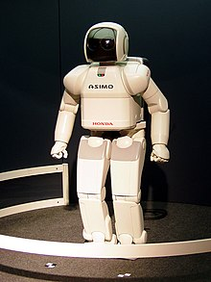
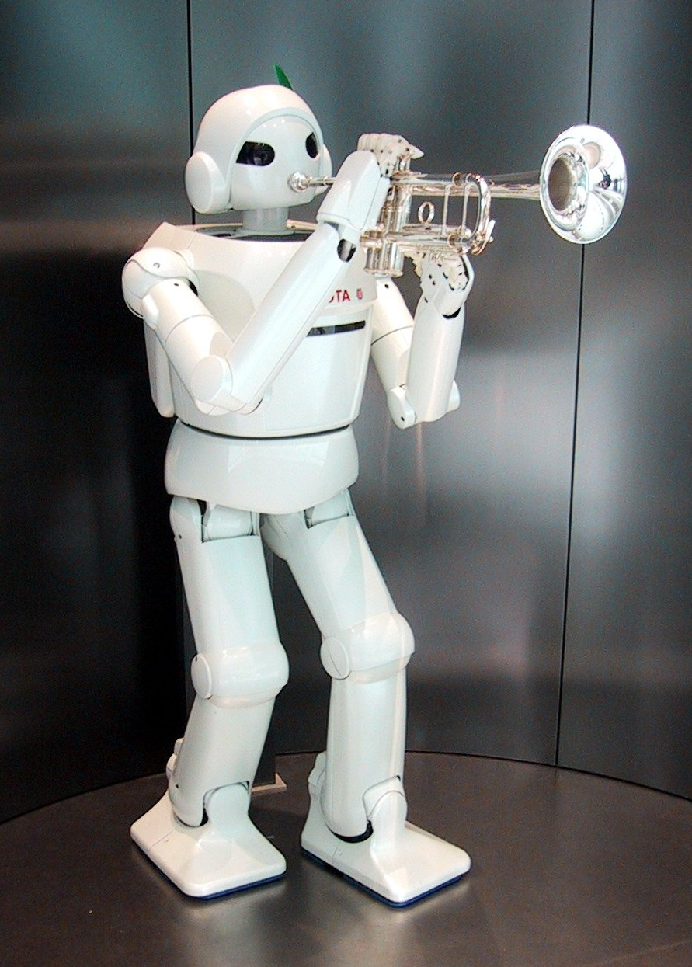
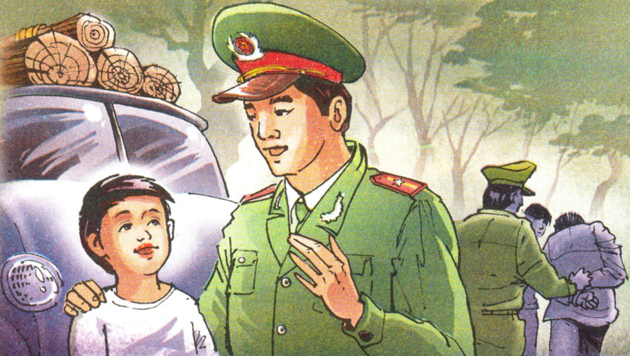

Slide 7

Bài 3: Giả sử em là bạn của nhân vật bạn nhỏ (truyện Người gác rừng tí hon), em hãy nêu nhận xét về bạn nhỏ và tìm dẫn chứng miêu tả cho nhận xét của em.
* Tham khảo:
1. Bạn nhỏ trong truyện Người gác rừng tí hon là một người rất thông minh và dũng cảm. Khi phát hiện ra dấu hiệu người lớn trong rừng cậu liền đi theo. Cậu lén quan sát và nghe được tiếng bàn bạc của hai gã trộm. Cậu lén chạy theo đường tắt về quán bà Hai xin bà cho gọi điện thoại đến đồn công an. Bạn nhỏ dám cùng các chú công an bắt trộm. Thấy xe bọn trộm sắp đi qua, cậu cầm ngay cuộn dây thừng, buộc căng hai đầu dây vào hai chạc cây để chặn xe. Cậu đã giúp các chú công an bắt sống hắn.
2. Ba của bạn em là một người gác rừng. Có lẽ vỡ sống trong rừng từ nhỏ nên bạn ấy rất yêu rừng. Một lần ba đi vắng, bạn phát hiện có nhóm người xấu chặt trộm gỗ, định mang ra khỏi rừng. Mặc dù trời tối, bọn người xấu đang ở trong rừng, bạn ấy vẫn chạy băng rừng đi gọi điện báo công an. Nhờ có tin báo của bạn mà việc xấu được ngăn chặn, bọn trộm bị bắt. Bạn em không chỉ yêu rừng mà còn rất thông minh và gan dạ.

Slide 8



VẬN DỤNG
Câu văn nào dưới đây có dùng đại từ xưng hô?
a) Cô bé mỉm cười rạng rỡ, chạy vụt đi.
b) Cửa lại mở, một thiếu nữ bước vào.
c) Cho phép tôi đưa cô về nhà và chúc cô một lễ Nô-en vui vẻ nhé!
1
2
4
5
6
9
3
7
8
Hết giờ

Slide 9
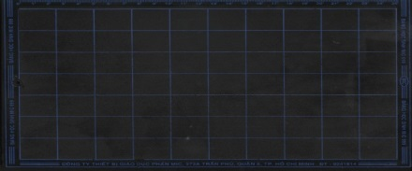
Sĩ số: 34
Vắng: 0
Thứ hai ngày 2 tháng 1 năm 2023
Tiếng Việt
Ôn tập cuối học kì I (Tiết 1)
Câu văn “Cháu mua tặng chị cháu nhân lễ Nô-en.” có:
mua
tặng
a) 1 động từ, đó là : …
b) 2 động từ, đó là : …....., ……
c) 3 động từ, đó là :…, …, ….
1
2
4
5
6
9
3
7
8
Hết giờ

Slide 10
Sĩ số: 34
Vắng: 0
Thứ hai ngày 2 tháng 1 năm 2023
Tiếng Việt
Ôn tập cuối học kì I (Tiết 1)
Dòng nào dưới đây gồm những từ đồng nghĩa với từ dũng cảm?
a) Anh dũng, gan dạ, dũng mãnh, dũng sĩ
b) Gan dạ, bạo dạn, dũng mãnh, dũng khí, dũng tướng
c) Mạnh bạo, gan dạ, dám nghĩ dám làm, anh dũng
d) Dũng mãnh, dũng sĩ, dũng khí, bạo dạn
1
2
4
5
6
9
3
7
8
Hết giờ

Slide 11

Sĩ số: 34
Vắng: 0
Thứ hai ngày 2 tháng 1 năm 2023
Tiếng Việt
Ôn tập cuối học kì I (Tiết 1)
Tìm hai hình ảnh đối lập nhau trong khổ thơ thứ hai của bài thơ Hạt gạo làng ta. Hình ảnh đó nói lên điều gì?
Cua ngoi lên bờ Mẹ em xuống cấy
Tác giả đã vẽ lên hai hình ảnh trái ngược nhau: cua sợ nước nóng phải ngoi lên bờ tìm chỗ mát thì mẹ phải bước chân xuống ruộng để cấy. Hình ảnh tương phản ấy nói lên nỗi vất vả, khó nhọc của người nông dân không quản nắng mưa, lăn lộn trên đồng, chăm chỉ làm ra hạt gạo.

